Slide 1
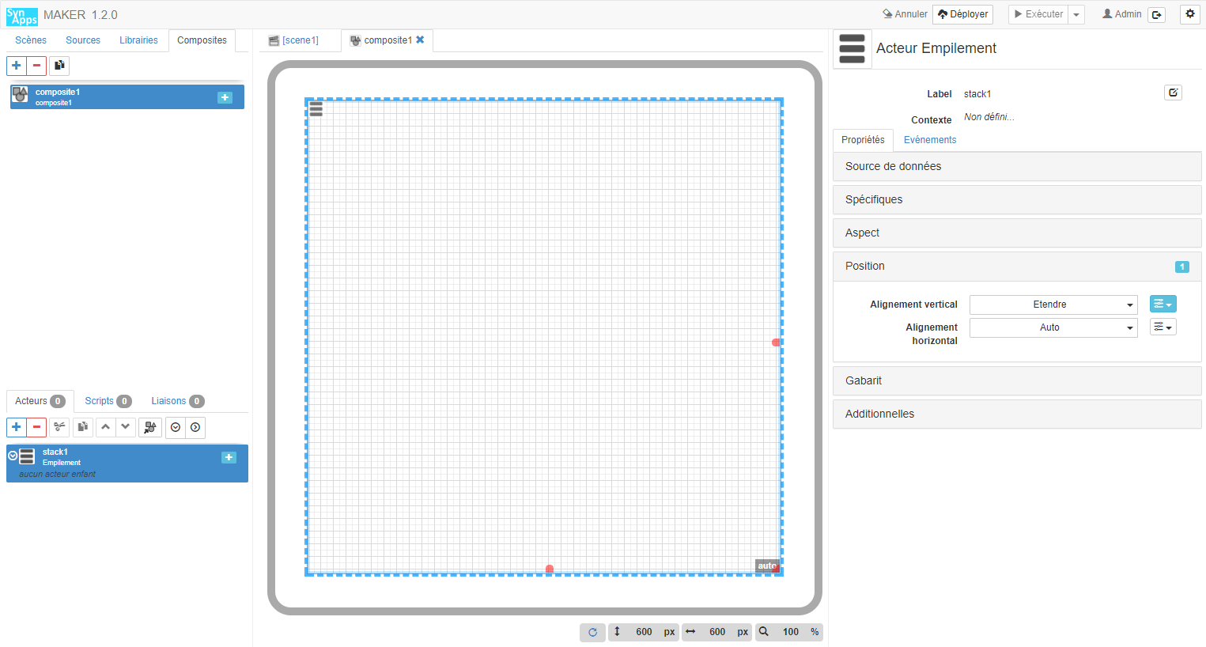
Sélecteur de SynApps
Commandes
Sélecteur d’objets principal
Sélecteur d’objets ouverts
Inspecteur d’objets
Zone de prévisualisation
Sélecteur d’acteurs
Inspecteur d’objet
Zoom & dimensions

